Slide 1

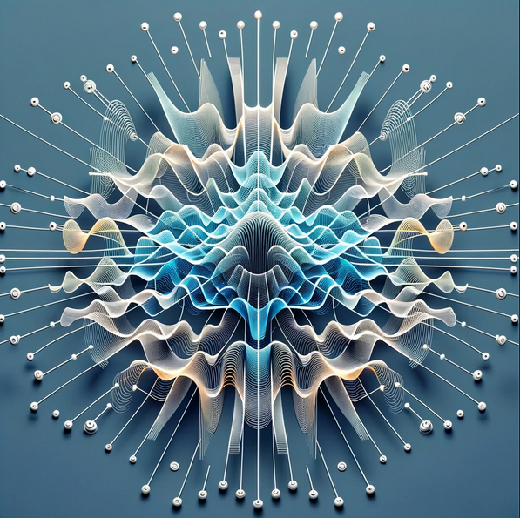
Python / Jupyternotebook
1 – Aufbau
2 – Objekte erkennen
3 – Fourier-Synthese / -Analyse
Mathematik
Peter Köppel, 2024

Slide 2
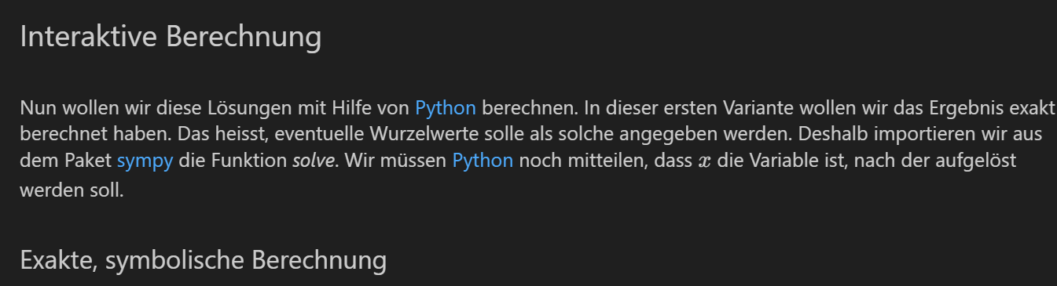
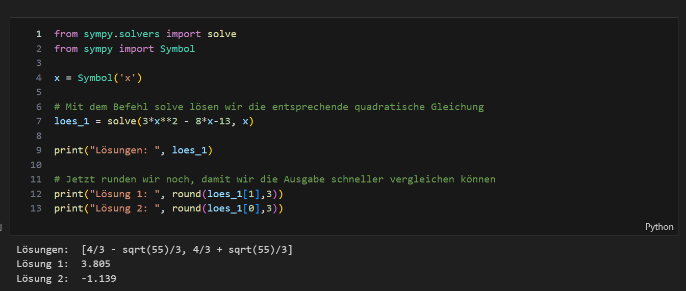
1-Jupyternotebook - Aufbau
Formatierter Text
Markdown-Zelle
Programm-Code
Python-Zelle
Mathematik
Peter Köppel, 2024

Slide 3
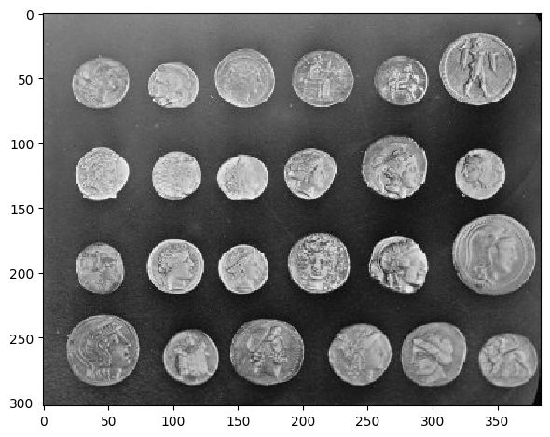
2-1-Objekte erkennen - Aufgabe
Wie viele Münzen erkennst du auf diesem Bild?
Wie hast du diese identifiziert?
Was unterscheidet die Münzen von der Unterlage?
Sind die unterschiedlichen Farbwerte auf der Münze wesentlich?
Versuche einen Algorithmus zu entwerfen, welcher eine Münze erkennt?
Mathematik
Peter Köppel, 2024

Slide 4
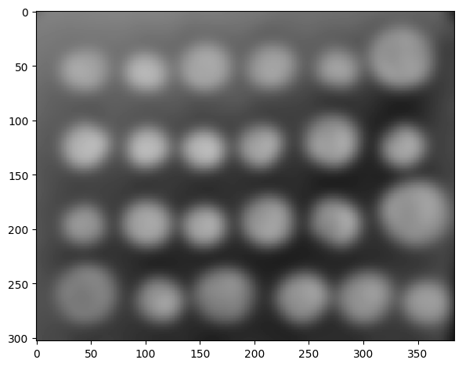
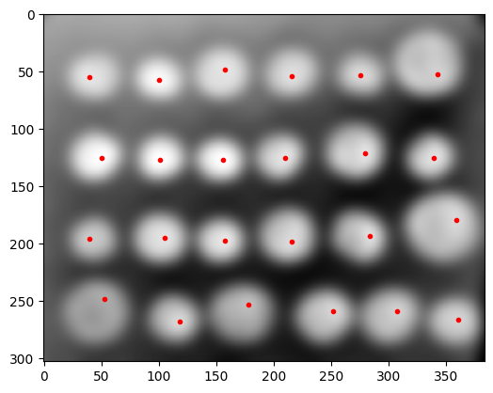
2-1-Objekte erkennen - Lösung
Wie viele Münzen erkennst du auf diesem Bild?
Schritt 1: Weichzeichnen – Gauss-Filter
Schritt 2: Zentrumspunkte identifizieren
Schritt 3: Die Anzahl der Zentrumspunkte ausgeben
Anzahl Münzen: 24
Mathematik
Peter Köppel, 2024

Slide 5
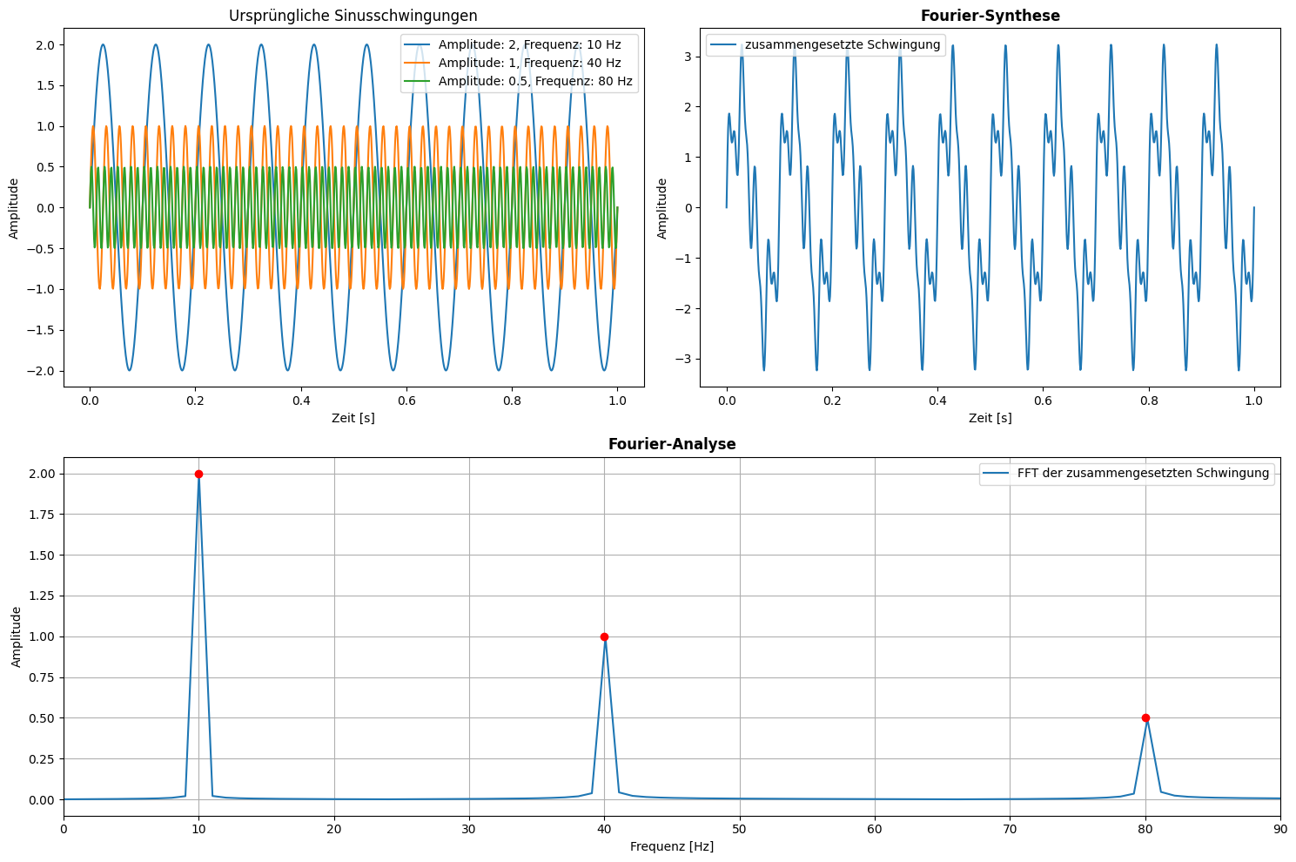
3-1-Idee
Analyse
Periodisches Signal
Spektrum
Bestandteile
Synthese
Mathematik
Peter Köppel, 2024

Slide 6
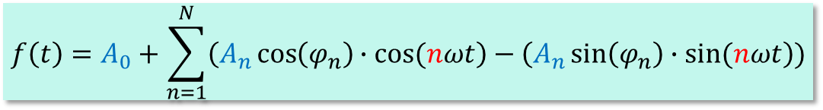
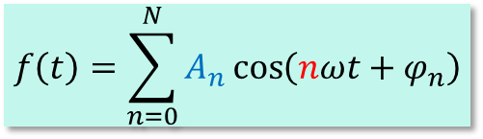



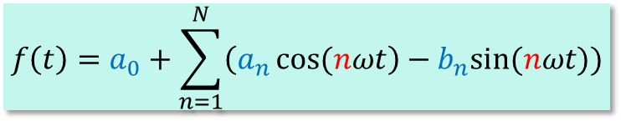
3-2-…ein paar Formeln… (1 / 3)
Wir betrachten periodische Funktionen:
$$f\left(t\right)=f(t+T)$$
Joseph Fourier (1768-1830) postulierte:
$$f\left(t\right)=A_{0}+A_{1}\cos\left(1ωt+φ_{1}\right)+A_{2}\cos\left(2ωt+φ_{2}\right)+…+A_{N}\cos\left(Nωt+φ_{N}\right)$$
$$f\left(t\right)=\sum_{n=0}^{N}{A_{n}\cos\left(nωt+φ_{n}\right)}$$
(1) Die Sinustherme erhalten wir mit Hilfe der Additionstheoreme:
$$f\left(t\right)=A_{0}+\sum_{n=1}^{N}{\left(A_{n}\cos\left(φ_{n}\right)∙cos⁡(nωt\right)−\left(A_{n}\sin\left(φ_{n}\right)∙sin⁡(nωt\right))}$$
$${=a}_{n}$$
$${=b}_{n}$$
(2) Zusammen mit $a_{0}=A_{0}$ erhalten wir eine phasenfreie Darstellung:
$$f\left(t\right)=a_{0}+\sum_{n=1}^{N}{\left(a_{n}\cos{⁡(nωt}\right)−b_{n}sin⁡(nωt))}$$
Mathematik
Peter Köppel, 2024

Slide 7
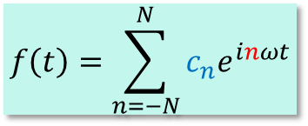
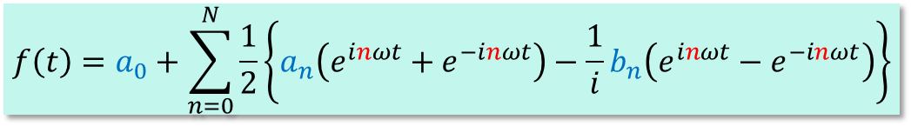
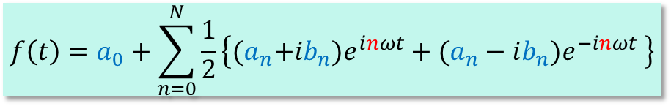
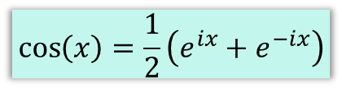
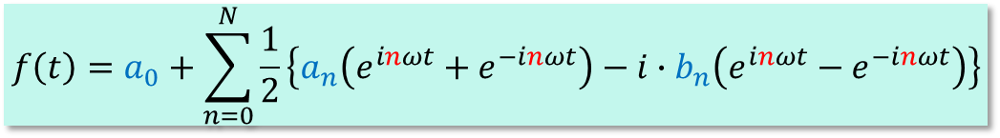

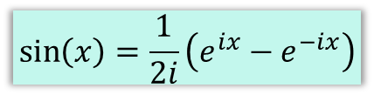
3-2-…ein paar Formeln… (2 / 3)
(3) Aus der Euler-Formel folgt:
Euler-Formel:
$$e^{iy}=\cos\left(y\right)+i∙sin(y)$$
$$\cos\left(x\right)=\frac{1}{2}\left(e^{ix}+e^{−ix}\right)$$
$$\sin\left(x\right)=\frac{1}{2i}\left(e^{ix}−e^{−ix}\right)$$
$$f\left(t\right)=a_{0}+\sum_{n=0}^{N}{\frac{1}{2}\left\{a_{n}\left(e^{inωt}+e^{−inωt}\right)−\frac{1}{i}b_{n}\left(e^{inωt}−e^{−inωt}\right)\right\}}$$
$$f\left(t\right)=a_{0}+\sum_{n=0}^{N}{\frac{1}{2}\left\{a_{n}\left(e^{inωt}+e^{−inωt}\right)−i∙b_{n}\left(e^{inωt}−e^{−inωt}\right)\right\}}$$
$$f\left(t\right)=a_{0}+\sum_{n=0}^{N}{\frac{1}{2}\left\{{(a}_{n}+ib_{n})e^{inωt}+(a_{n}−ib_{n})e^{−inωt} \right\}}$$
(4) Mit den komplexen Koeffizienten $c_{0}=a_{0}$, $c_{n}=\frac{1}{2}(a_{n}+ib_{n})$ und $c_{−n}=\frac{1}{2}(a_{n}−ib_{n})$ erhalten wir die Summe:
$$f\left(t\right)=\sum_{n=−N}^{N}{c_{n}e^{inωt}}$$
Mathematik
Peter Köppel, 2024

Slide 8

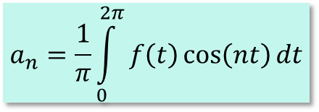
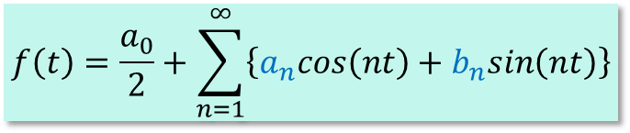

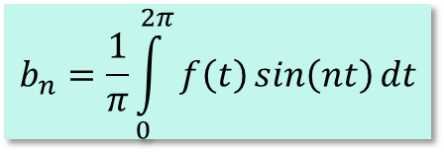
3-4-…ein paar Formeln… (3 / 3)
(5) Es sei $f(t)$ eine $2π$-periodische Funktion, die durch eine Fourierreihe dargestellt werden kann:
$$f\left(t\right)=\frac{a_{0}}{2}+\sum_{n=1}^{∞}{\left\{a_{n}cos\left(nt\right)+b_{n}sin\left(nt\right)\right\}}$$
Dann gelten (Berechnung der Koeffizienten $a_{n}$ und $b_{n}$):
$$a_{n}=\frac{1}{π}\int_{0}^{2π}{f\left(t\right)\cos\left(nt\right)dt}$$
für alle $n∈ℕ∪\left\{0\right\}$
$$b_{n}=\frac{1}{π}\int_{0}^{2π}{f\left(t\right)\sin\left(nt\right)dt}$$
für alle $n∈ℕ$
Mathematik
Peter Köppel, 2024

Slide 9
3-5-Beispiel mit Python
Mathematik
Peter Köppel, 2024

Slide 10
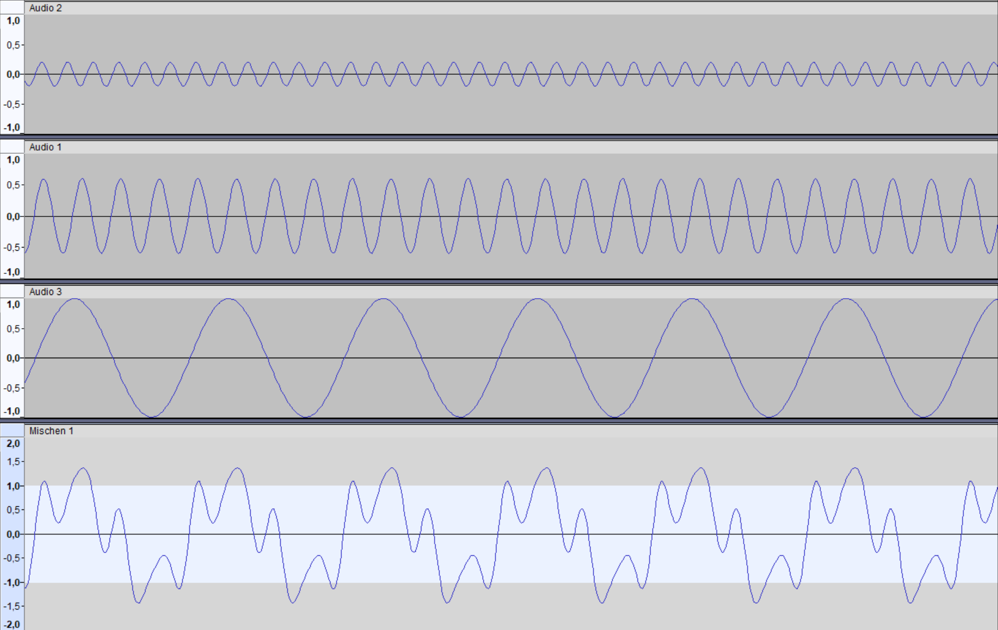
3-6-Beispiel mit Audacity
Mathematik
Peter Köppel, 2024

